Slide 1
Infoslajd
W 2018 roku w magazynie The Lancet ukazały się badania prowadzone przez 26 lat w ponad 100 krajach na całym świecie. Badania te w sposób jednoznaczny wskazują, że każda dawka alkoholu jest neurotoksyczna i kancerogenna. Trzy lata później został opublikowany raport PARPy (Państwowa agencja rozwiązywania problemów alkoholowych), wykazujący że koszty społeczno-ekonomiczne w znaczący sposób przewyższają dochody jakie wpływają z tytułu podatku akcyzowego. ( Dla ustalenia uwagi w 2020 roku wpływy wynikające z akcyzy wyniosły 13,4 mld zł natomiast szacowane koszty społeczno-ekonomiczne wynikające z jego spożycia szacowane są na około 31 mld zł).

Slide 2
W jaki sposób należy zwiększyć interwencję rządową w rynek alkoholowy?
JAN MYSŁAKOWSKI
MARTA DRABAREK
10.01.2024

Slide 3


Czas na debatę!

Slide 4
Przykładowe formy interwencji rządowej w rynek alkoholowy:
Regulacja cen alkoholu
Podatki specjalne na alkohol
Preferencyjne podejście dla określonych grup społecznych
Zmiana w sposobie dystrybucji alkoholu takich jak ( zmniejszenie liczby koncesji na 10 000 mieszkańców)
Kontrola spożycia alkoholu

Slide 5
Perspektywa społeczeństwa
Pozytywne skutki zwiększonej interwencji rządowej:
Poprawa zdrowia publicznego
Redukcja spożycia alkoholu w grupach ryzyka
Redukcja wypadków komunikacyjnych
Zmniejszenie przestępczości
Ograniczenie dostępności dla nieletnich
Zmniejszenie kosztów społecznych

Slide 6
Perspektywa społeczeństwa
Negatywne aspekty interwencji:
Ograniczenia dla branży alkoholowej
Utrata kontroli przez państwo nad częścią rynku alkoholowego (zwiększenie się produkcji własnej alkoholu, którego jakość bywa często bardzo wątpliwa)
Zmniejszenie wpływów podatkowych
Kontrowersje polityczne

Slide 7
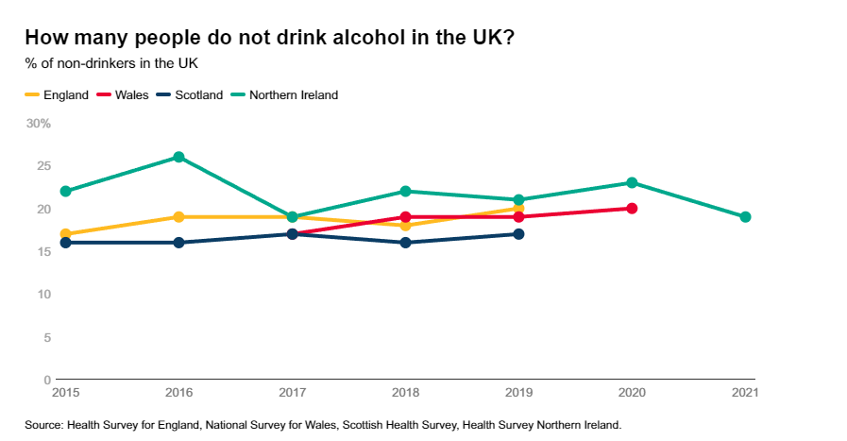
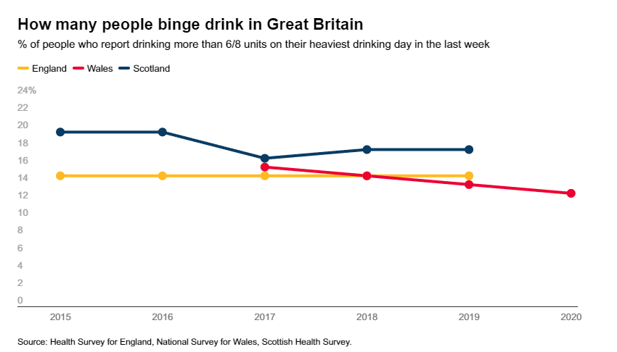
Przykład Zjednoczonego królestwa
W 2012 roku Zjednoczone królestwo, wprowadziło nową politykę alkoholową, która zakładała między innymi zmniejszenie liczby lokali z koncesją na sprzedaż alkoholu, zwiększanie akcyzy o inflację +1,5% oraz ustalenie cen minimalnych na jednostkę czystego alkoholu.

Slide 8
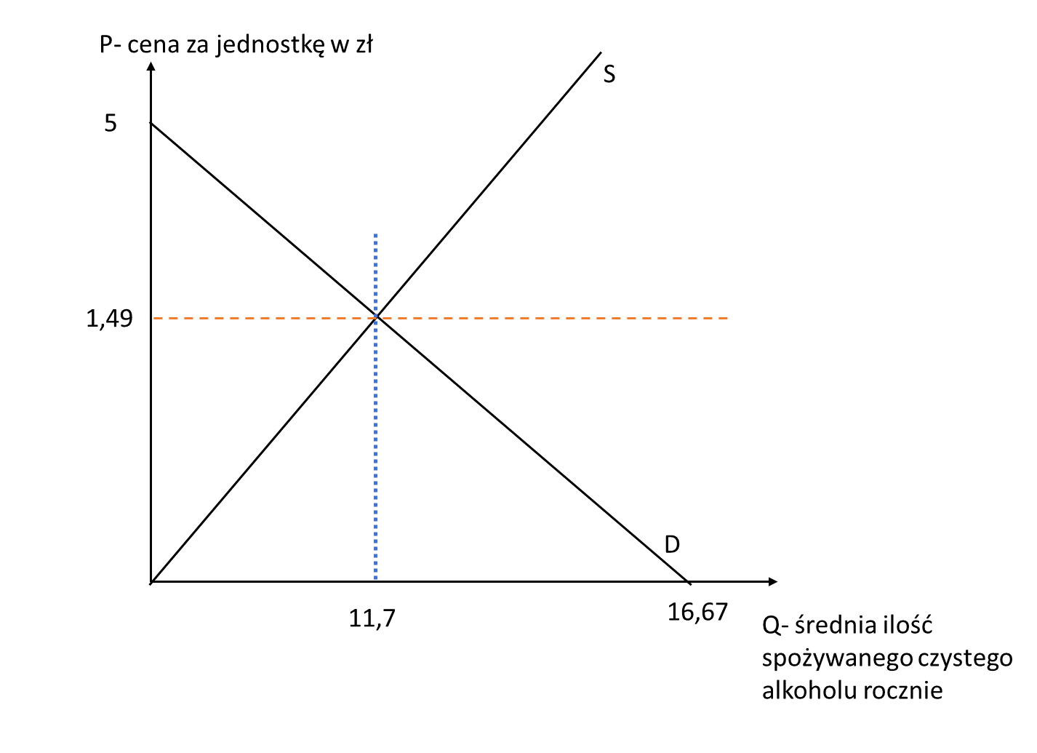
Model
Założenia: Przyjmujemy średnią ilość alkoholu spożywanego na dorosłego mieszkańca w kraju.
Cel: Zmniejszenie ilości spożycia alkoholu na osobę.
Ilość alkoholu zależy jest ujemnie zależna od jego ceny tzn: im większa cena tym niższa ilość jaką kupujemy
Przyjmujemy doskonałą konkurencję.
Warunek Równowagi D = S
Gdzie D = 5 - 3/10x
S = 1,49/11,7 x

Slide 9
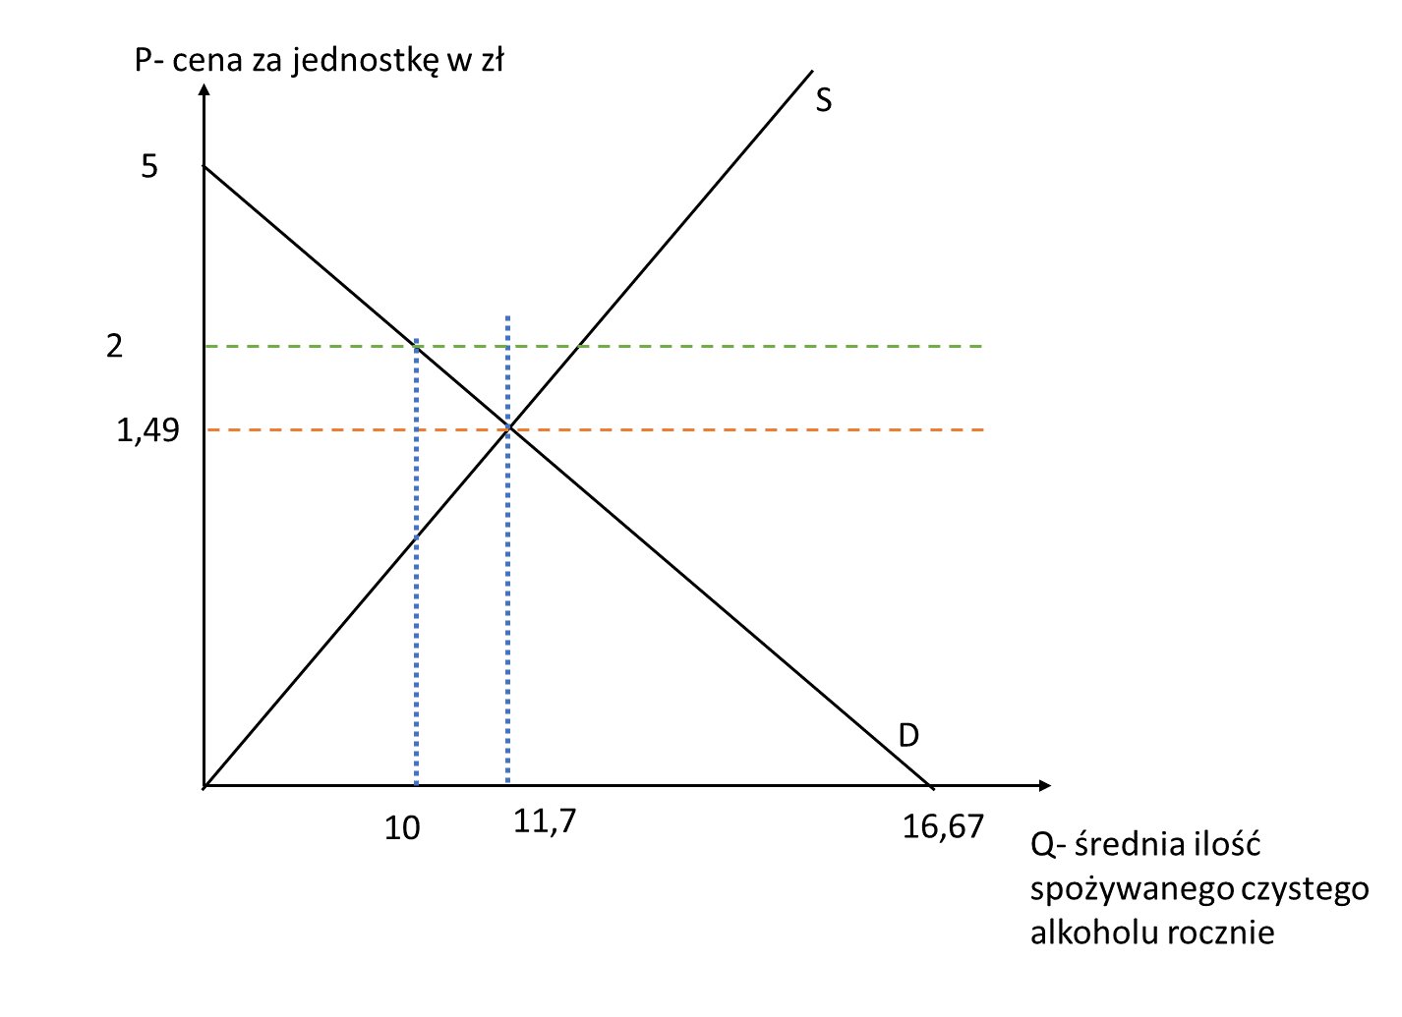
Przykładowe rozwiązanie: Ceny minimalne
Zmiana w modelu: Rząd wprowadza ceny minimalne, która wynosi 2 zł na każda jednostkę alkoholu
Strona popytowa: Q=10 ⇒ ΔX= -2 ⇒ spadek popytu na alkohol
Strona podażowa: X=1,274 ⇒ Spadek podaży alkoholu

Slide 10
Bibliografia
https://www.robertrutkowski.pl/wp-content/uploads/2023/08/1.-The-Lancet.pdf
https://www.robertrutkowski.pl/wp-content/uploads/2023/08/5.-PARPA-2021-spoleczne-koszty-konsumpcji-alkoholu.pdf
https://assets.publishing.service.gov.uk/media/5a755606ed915d7314959292/alcohol-strategy.pdf
https://www.drinkaware.co.uk/research/alcohol-facts-and-data/alcohol-consumption-uk
https://www.parpa.pl/images/1012/Czynniki.pdf

